Slide 1
BLOCKCHAIN
CÁC CÔNG NGHỆ PHẦN MỀM MỚI
Giảng viên: ThS. Nguyễn Minh Đạo
Nhóm sinh viên thực hiện:
Phạm Hồng Cang 15110014
Lê Minh Chương 15110020

Slide 2
CÁC NỘI DUNG CHÍNH
1. Đặt vấn đề
2. Tổng quan về BlockChain
3. Tổng quan về Ethereum
4. Tổng quan về Smart Contract

Slide 3
ĐẶT VẤN ĐỀ
Trên thế giới hiện nay, nổi lên các hoạt động mua bán, trao đổi tiền ảo rất sôi nổi, trong đó Bitcoin và Ethereum là hai đồng tiền được nhắc đếnn nhiều nhất, xoay quanh những chủ đề này nhiều người còn quan tâm tới chuỗi khối – một công nghệ đằng sau những tiền ảo này. Công nghệ này đang giúp mọi người dù người lạ hay thân quen, dù ở gần hay ở xa, thậm chí họ không biết đến nhau đều có thể xây dựng một cuốn sổ giao dịch đáng tin cậy cho riêng mình. Đây là yếu tố ý nghĩa vượt xa cả mọi giao thức mã hóa tiền tệ thông thường.
Với Ethreum, dù ra đời sau nhưng nó cho thấy được những ưu điểm vượt trội hơn Bitcoin về nhiều mặt, người ta xem Ethereum là phiên bản Bitcoin 2.0. Chúng ta sẽ cùng tìm hiểu kỹ hơn về chuỗi khối, về Ethereum và những tiềm năng của chúng.

Slide 4
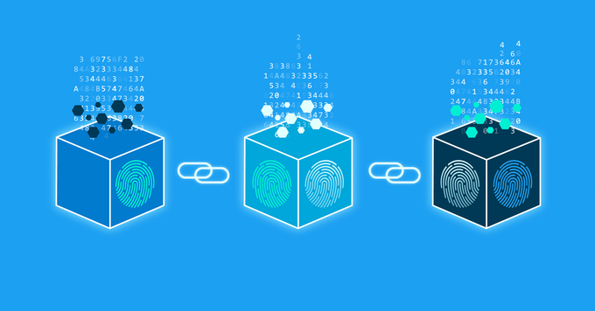
TỔNG QUAN VỀ BLOCKCHAIN
1. Khái niệm BlockChain

Slide 5
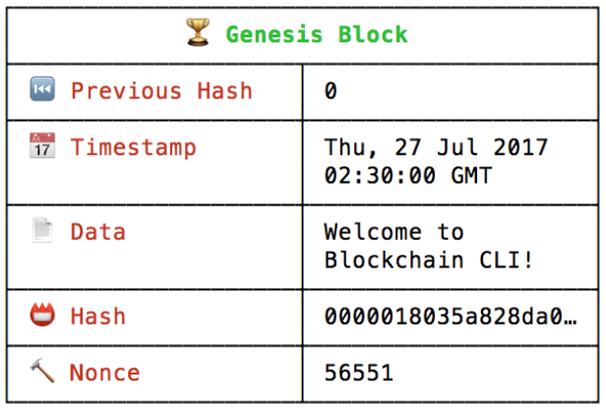
TỔNG QUAN VỀ BLOCKCHAIN
2. Các thành phần công nghệ của BlockChain
Genesis Block

Slide 6
TỔNG QUAN VỀ BLOCKCHAIN
3. Các đặc điểm chính của BlockChain
Không thể làm giả và không thể phá hủy
Tính bất biến
Tính bảo mật dữ liệu
Tính minh bạch
Hợp đồng thông minh (Smart Contract)

Slide 7
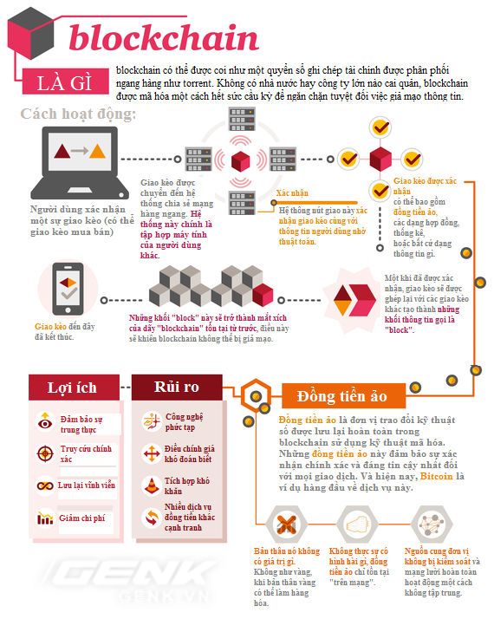
TỔNG QUAN VỀ BLOCKCHAIN
4. Cách hoạt động của BlockChain

Slide 8
TỔNG QUAN VỀ ETHEREUM
1. Giới thiệu chung
Ethereum là một nền tảng điện toán có tính chất phân tán công cộng, mã nguồn mở, dựa trên công nghệ chuỗi khối Blockchain. Đặc trưng của Ethereum là hợp đồng thông minh Smart Contract (nó tập trung vào các mạng như Smart Contract, nhận diện vân tay,… ). Khả năng tự đưa ra điều khoản và thực thi thỏa thuận một cách chính xác của hệ thống máy tính mà không hề ngừng nghỉ, chịu sự tác động hay gian lận của bên thứ ba.
Ethereum không chỉ là một đồng tiền tệ mà nó còn là nền tảng tạo ra nhiều ứng dụng khác thông qua các ngôn ngữ lập trình của mình.

Slide 9
TỔNG QUAN VỀ ETHEREUM
2. Đặc điểm chính của Ethereum
Vì mạng Blockchain Ethereum được vận hàng bởi hàng ngàn máy tính trên khắp thế giới, các ứng dụng có thể được vận hàng nhờ công suất tính toán của một mạng lưới máy tính toàn cầu đồ sộ.
Một trong những vấn đề với mạng lưới Bitcoin là dù mạng này mạnh hơn cả những siêu máy tính hàng đầu thế giới cộng lại nhưng công suất xử lý của nó lại bị lãng phí vào việc tạo ra những số ngẫu nhiên để thêm các khối vào BlockChain.

Slide 10
TỔNG QUAN VỀ ETHEREUM
2. Những rủi ro khi giao dịch Ethereum
Vì toàn bộ giao dịch Ethereum đều phải thông qua mạng Internet khiến cho vấn đề an toàn đảm bảo uy tín khi mua bán trở thành một vấn đề vô cùng quan trọng. Những sai sót trong giao dịch, những lỗi bảo mật thông tin sẽ tạo điều kiện cho tội phạm lừa đảo hoặc các hacker khai thác để chiếm đoạt tài sản. Chính vì vậy các nhà đầu tư phải tìm cho mình được một nơi cung cấp, mua bán Ethereum an toàn để đầu tư. Đối với những người mới nên ưu tiên thiết lập giao dịch với bạn bè, người thân hoặc các địa chỉ uy tín có tiếng trên thị trường.

Slide 11
TỔNG QUAN VỀ ETHEREUM
3. Các khái niệm cơ bản
Đào mỏ
Ether
Gas
Máy ảo Ethereum
Tài khoản Ethereum
Thông điệp và giao dịch
Solidity
Ứng dụng phi tập trung
Sự đồng thuận về việc chấp nhận khối

Slide 12
TỔNG QUAN VỀ SMART CONTRACT
1. Khái niệm
Hợp đồng thông minh(Smart Contract): là một thuật ngữ mô tả một bộ giao thức đặc biệt có khả năng tự động thực hiện các điều khoản.
Các thỏa thuận giữa các bên trong hợp đồng ở trường hợp này là các máy tính nhờ sự hỗ trợ của công nghệ BlockChain.
Toàn bộ hoạt động của Smart Contract đều được thực hiện một cách tự động và không có sự can thiệp từ bên ngoài hay thông qua một bên thứ 3 trung gian.

Slide 13
TỔNG QUAN VỀ SMART CONTRACT
2. Chức năng của Smart Contract
Tài sản được mã hoá
Các điều khoản hợp đồng được mã hoá
Điều kiện hợp đồng và tài sản được kết hợp thành một khối trong blockchain
Khi cả hai bên thỏa thuận các điều khoản hợp đồng thành công, hợp đồng được thực hiện
Bất kỳ chuyển giao tài sản nào được hoàn thành dựa trên các điều khoản của hợp đồng

Slide 14
TỔNG QUAN VỀ SMART CONTRACT
3. Cách hoạt động
Nguyên lí vận hành của smart contract có thể đem so sánh với một chiếc máy bán hàng tự động.
Chúng chỉ tự động thực hiện những lệnh mà đã được lập trình sẵn từ trước. Đầu tiên, tài sản và điều khoản hợp đồng đều được mã hóa và chuyển vào một block thuộc Blockchain. Smart contract này tiếp đó sẽ được phân phối và sao chép lại bởi các node hoạt động trên nền tảng đó.
Sau khi có nhận lệnh triển khai thì hợp đồng sẽ được triển khai theo đúng như điều khoản định sẵn. Đồng thời, smart contract cũng sẽ tự động kiểm tra quá trình thực hiện những cam kết nêu trong hợp đồng.

Slide 15
TỔNG QUAN VỀ SMART CONTRACT
4. Cách lập nên một Smart Contract
Chủ thể hợp đồng
Chữ kí điện tử
Điều khoản hợp đồng
Nền tảng phân quyền

Slide 16
TỔNG QUAN VỀ SMART CONTRACT
5. Lợi ích của một Smart Contract
Tiết kiệm chi phí
Linh hoạt
Minh bạch, rõ ràng
Độ tin tưởng cao
Nhanh, gọn và tiện lợi

Slide 17
CẢM ƠN THẦY VÀ CÁC BẠN ĐÃ LẮNG NGHE!

